Slide 1
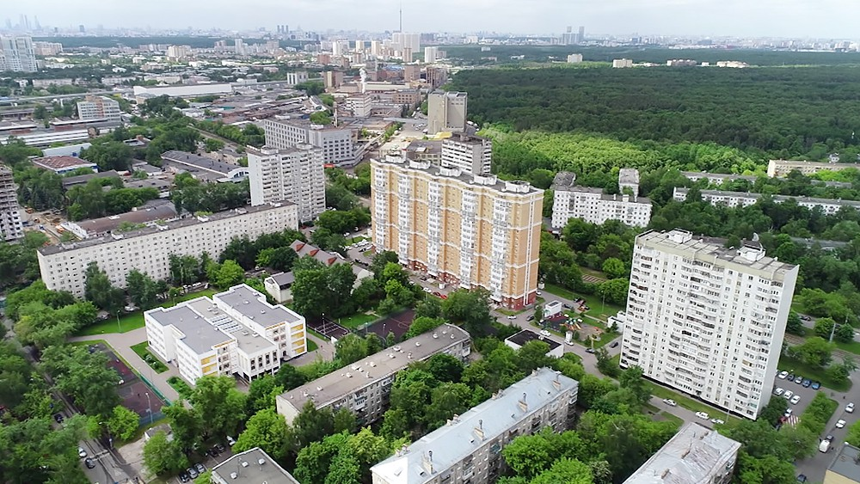
МЕТРОГОРОДОК
О Т Ч Е Т
«О результатах деятельности управы района Метрогородок
города Москвы за 2023 год»

Slide 2
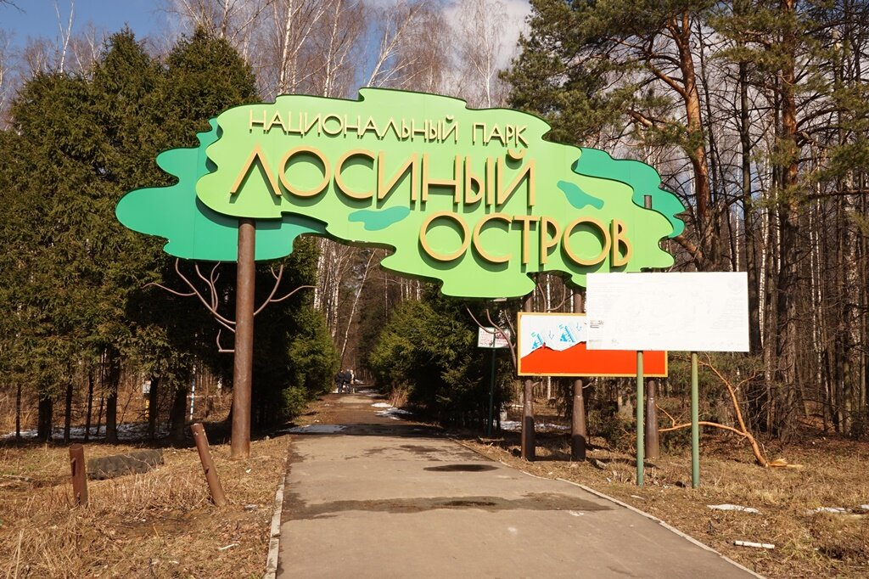
Краткая характеристика
Площадь района составляет 2 766 га. Население района по последней переписи населения составляет 40581 человек. Жилая застройка занимает 126 га, на территории района расположено 145 многоквартирных домов.

Slide 3
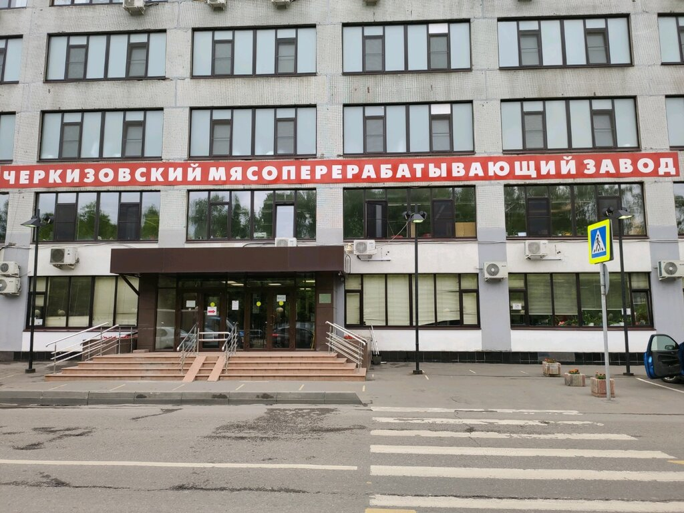
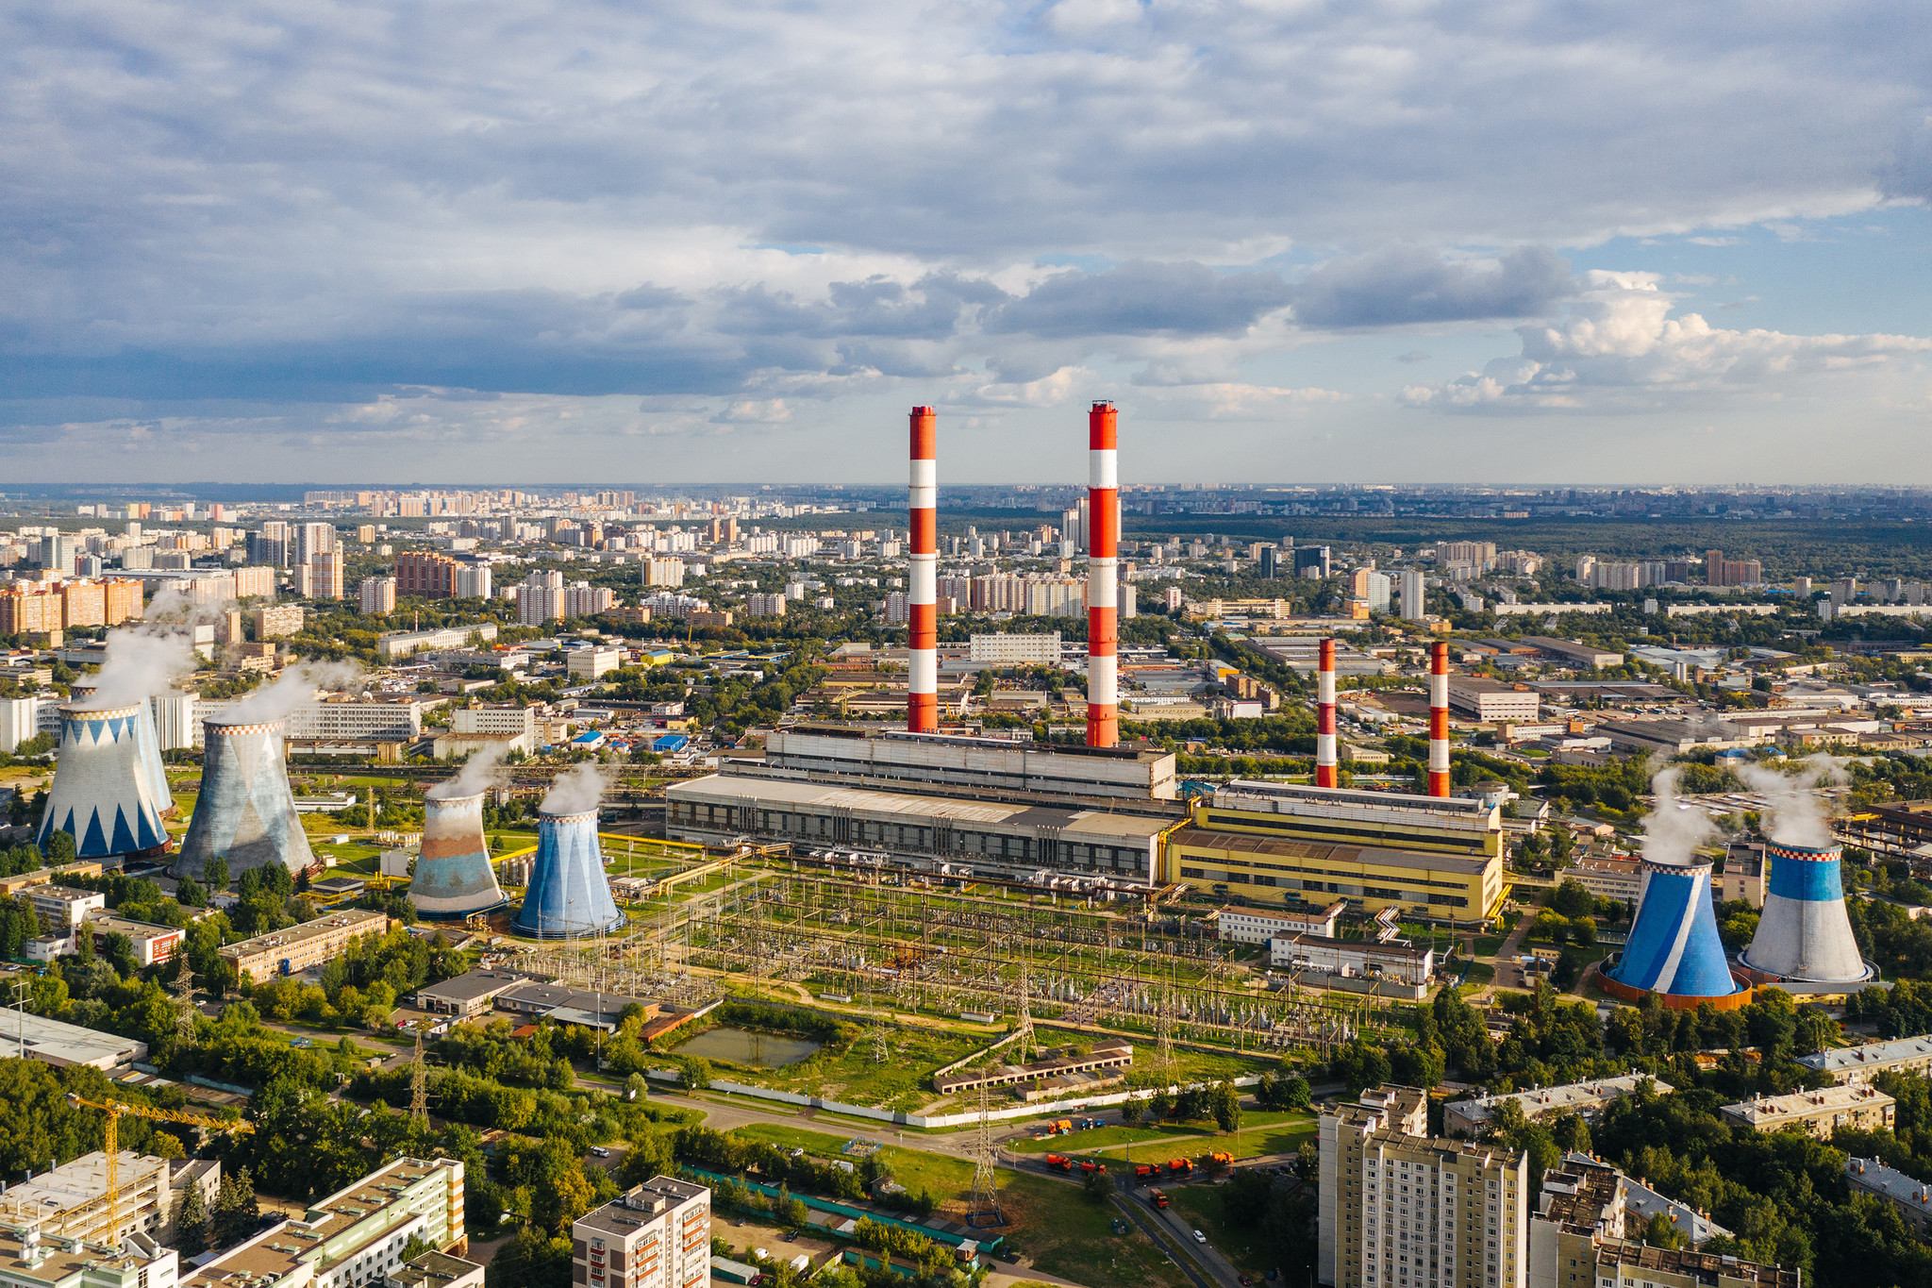
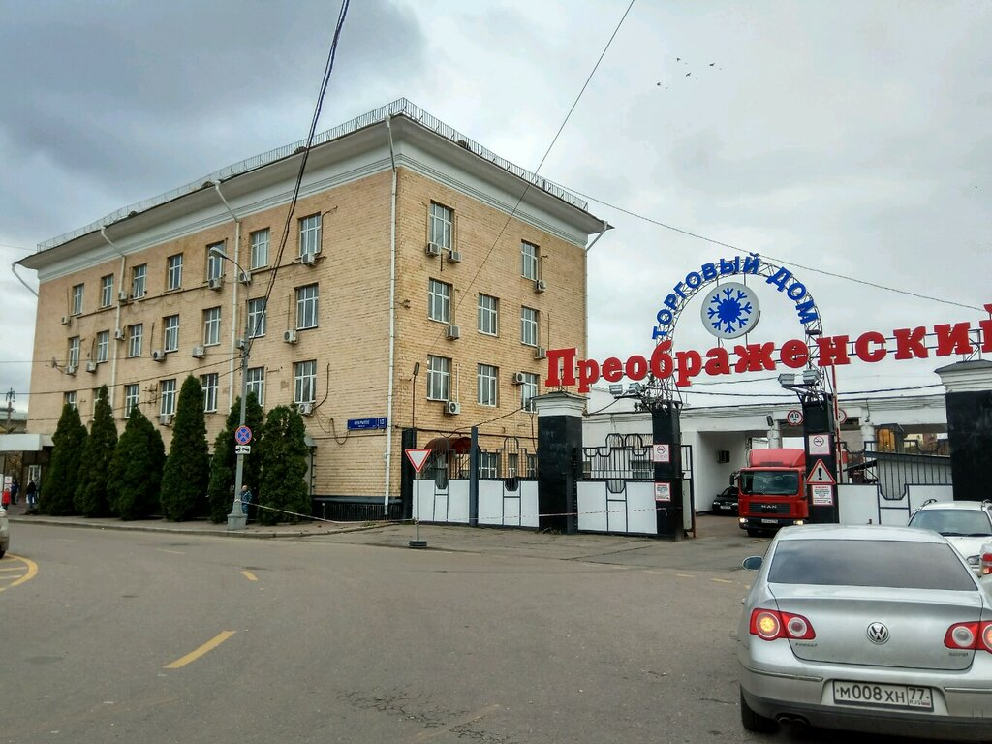
Краткая характеристика

Slide 4

Финансирование

Slide 5
Оказание материальной помощи льготным категориям граждан
№ | Предмет контракта | Количество, шт 2022 год | Количество, шт 2023 год
1 | Проведение физкультурно-оздоровительных мероприятий для льготной категории граждан района Метрогородок города Москвы (бассейн) | 897 | 1332
2 | Приобретение билетов на новогодние представления для жителей района Метрогородок города Москвы | 248 | 332
3 | Подарочные наборы в виде материальной помощи, для малообеспеченных жителей района Метрогородок города Москвы | 897 | 1284
4 | Приобретение сладких подарков к НГ, в виде материальной помощи, для льготной категории жителей района Метрогородок города Москвы | 869 | 793
5 | Приобретение продуктовых наборов для Ветеранов ВОВ района Метрогородок | 125 | 100
6 | Товары длительного пользования в виде материальной помощи, для малообеспеченных жителей района Метрогородок город Москвы | 0 | 0
7 | Изготовление сувенирной продукции для жителей района Метрогородок города Москвы в виде материальной помощи | 0 | 930
8 | Оказание материальной помощи льготным категориям граждан | 79 | 48
9 | Организация и проведение спортивных мероприятий для жителей района Метрогородок города Москвы | 0 | 0
10 | Ремонт квартиры (сирота) | 1 | 0
 | Итого:

Slide 6
БЛАГОУСТРОЙСТВО
Установлено 154 МАФ
Комплексное благоустройство
  АБП - 2826 м2
    Борт - 2514 пог. м.
      Резиновое покрытие - 1557 м2
Большие карты
    Ремонт АБП - 14540 м2
      Борт - 4398 пог. м.

Slide 7
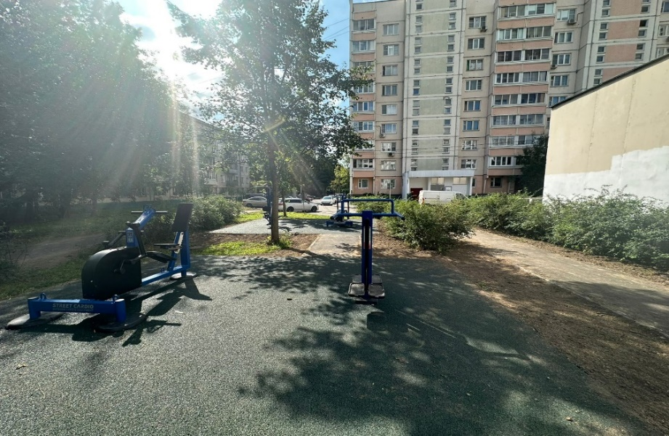
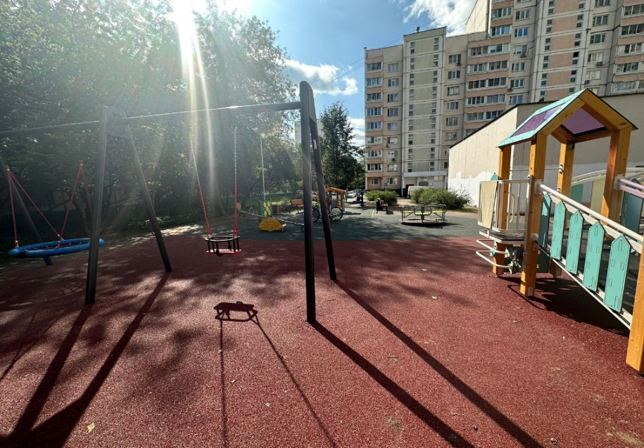
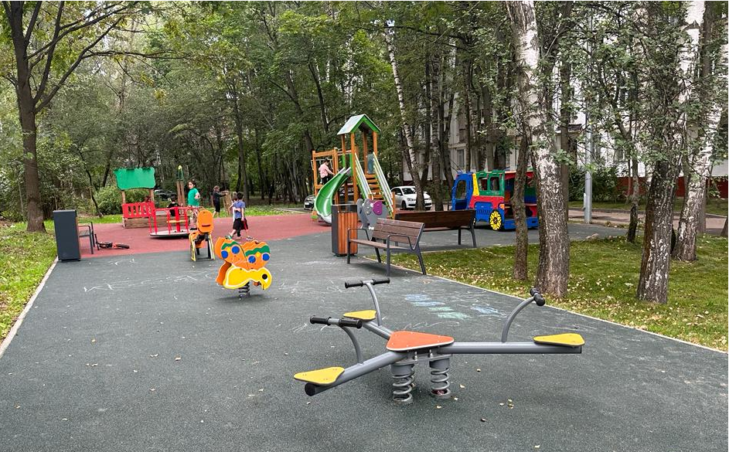
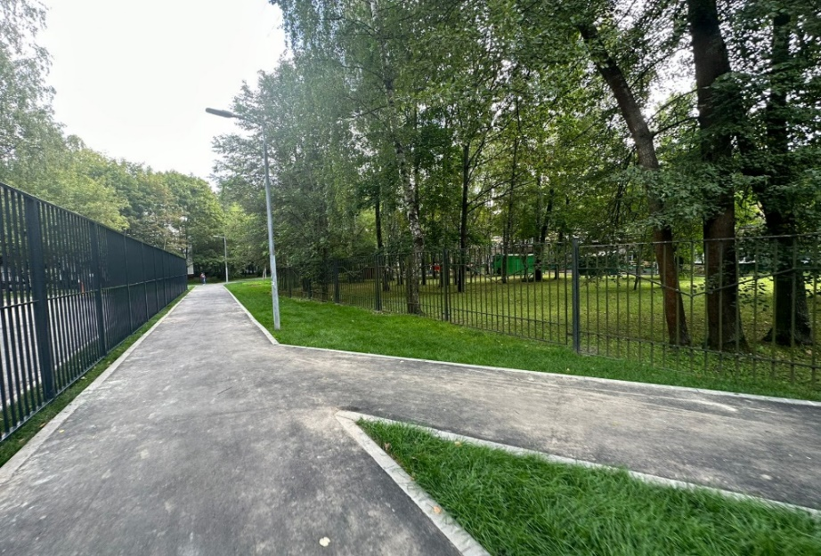
Работы по комплексному благоустройству на 6-ти дворовых территориях

Slide 8
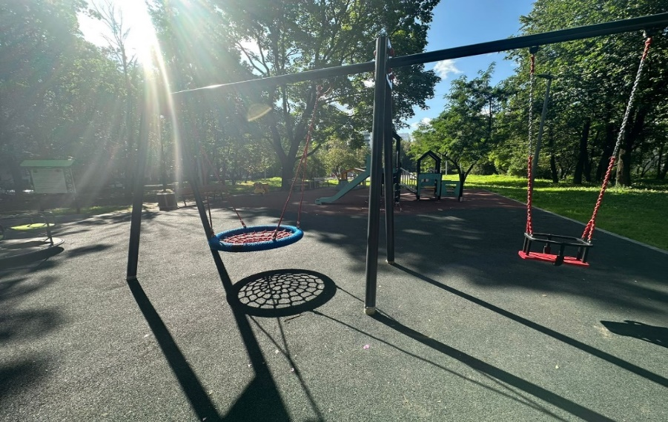
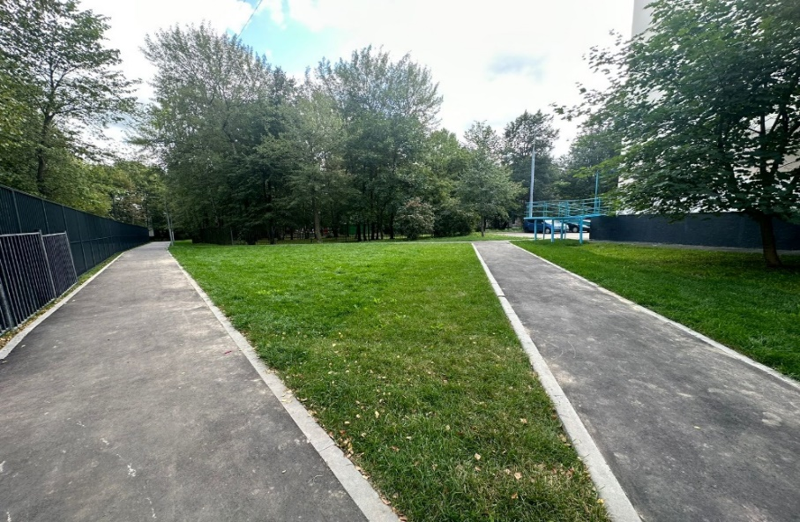
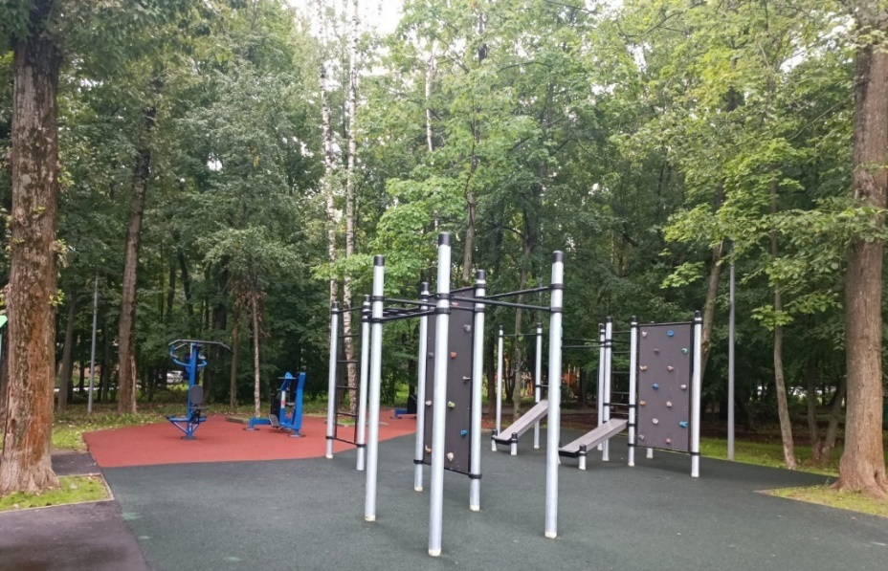
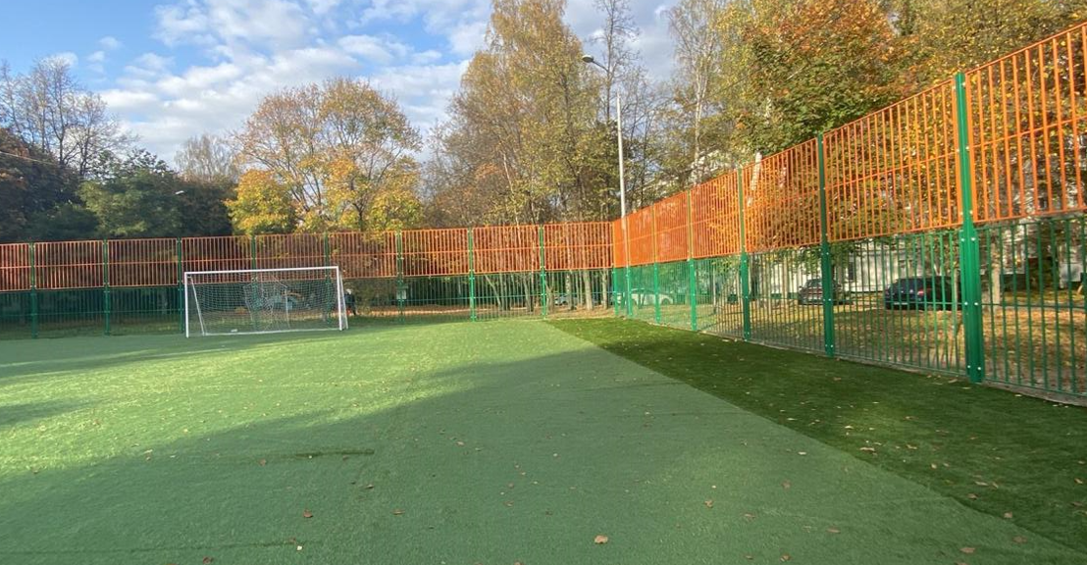
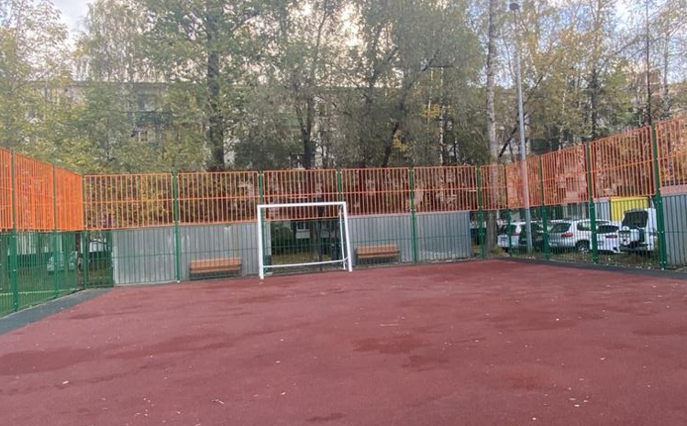
Работы по комплексному благоустройству на 6-ти дворовых территориях

Slide 9
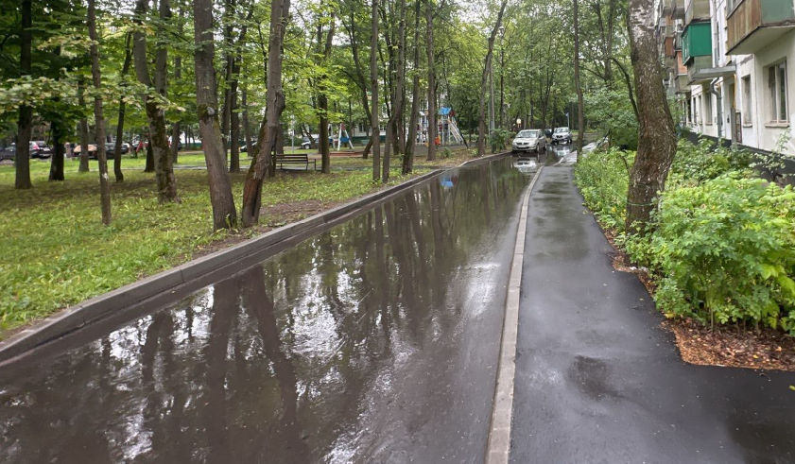
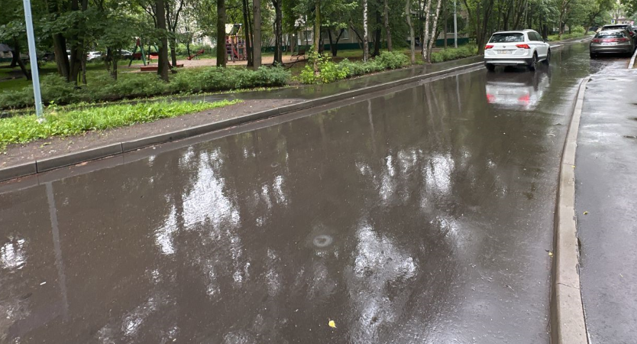
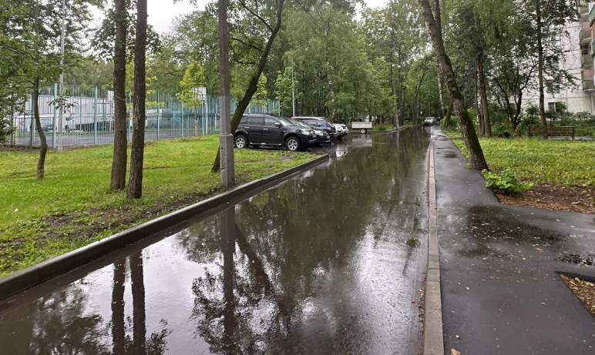
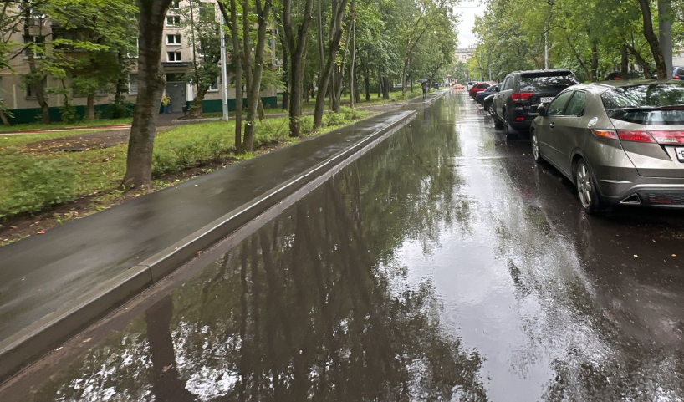
Работы по ремонту асфальтобетонного покрытия на 8-ми дворовых территориях

Slide 10
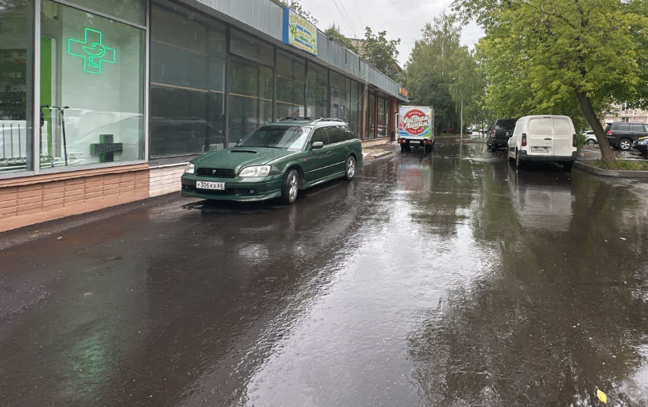
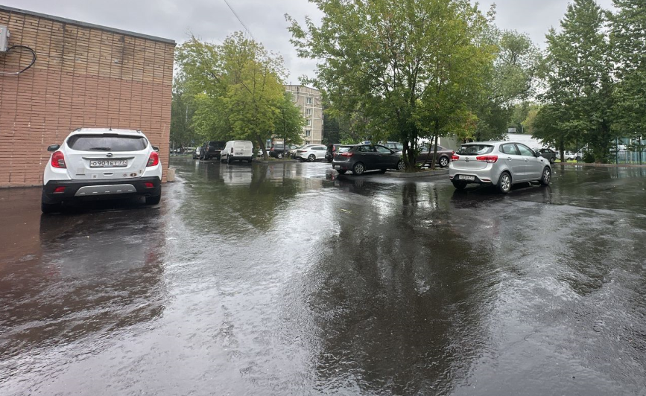
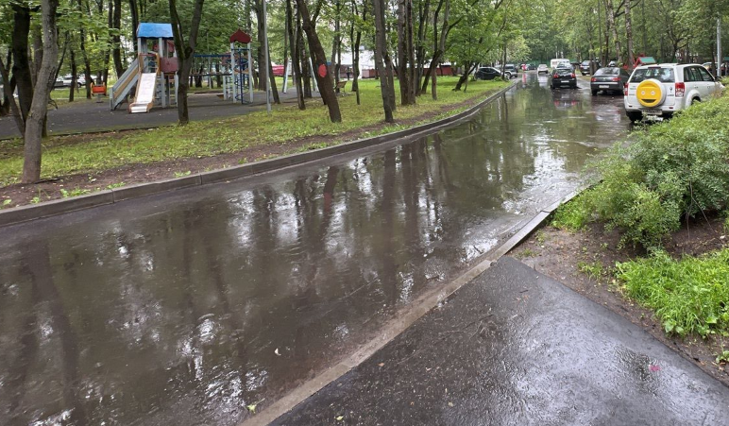
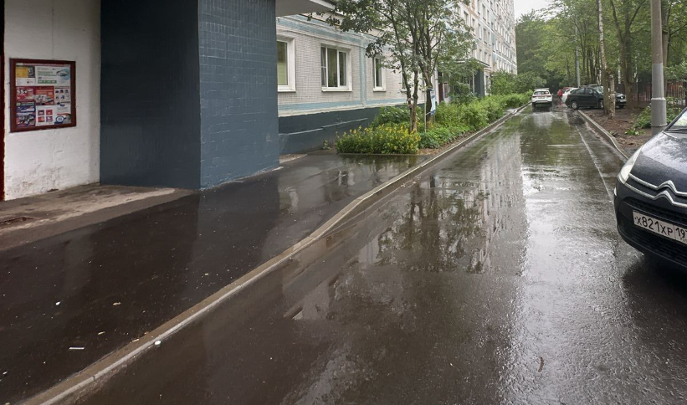
Работы по ремонту асфальтобетонного покрытия на 8-ми дворовых территориях

Slide 11
проводились работы по ремонту асфальтобетонного покрытия большими картами
2022 год |  | 2023 год
Благоустройство ДТ и БК
ДТ Кол-во адресов | БК Кол-во адресов | ДТ Кол-во адресов | БК Кол-во адресов
5 | 9 | 6 | 8
 |  | + замена контейнерных площадок на 16 ДТ
Установка опор наружного освещения
2022 | 2023
Кол-во опор
0 | 45

Slide 12
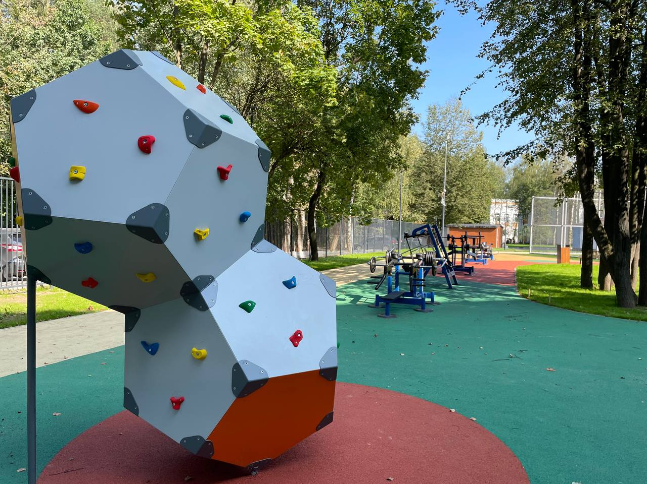
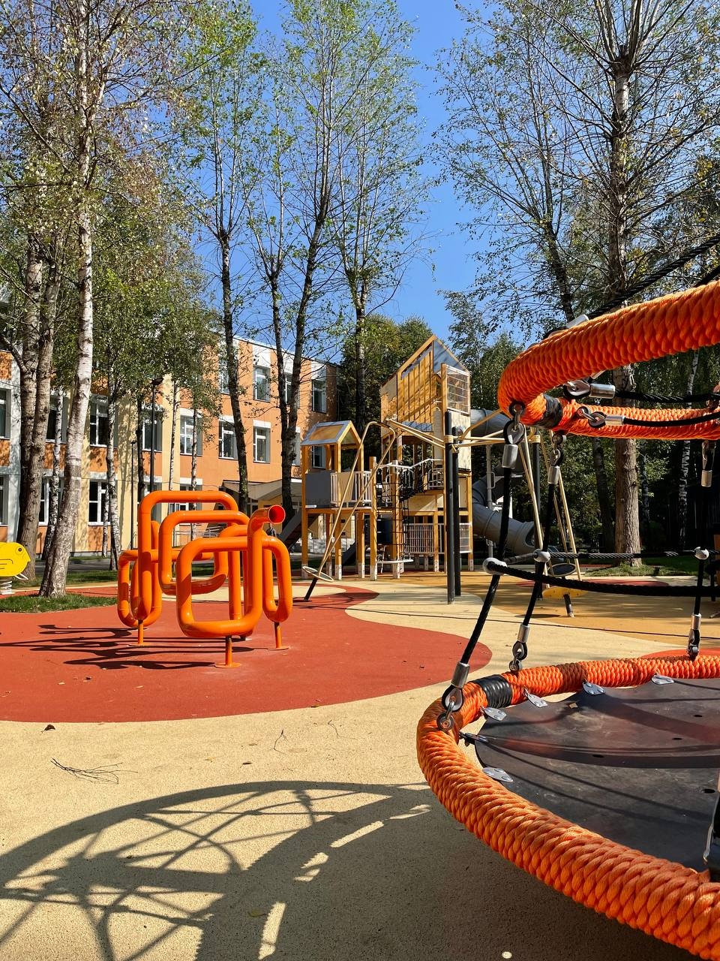
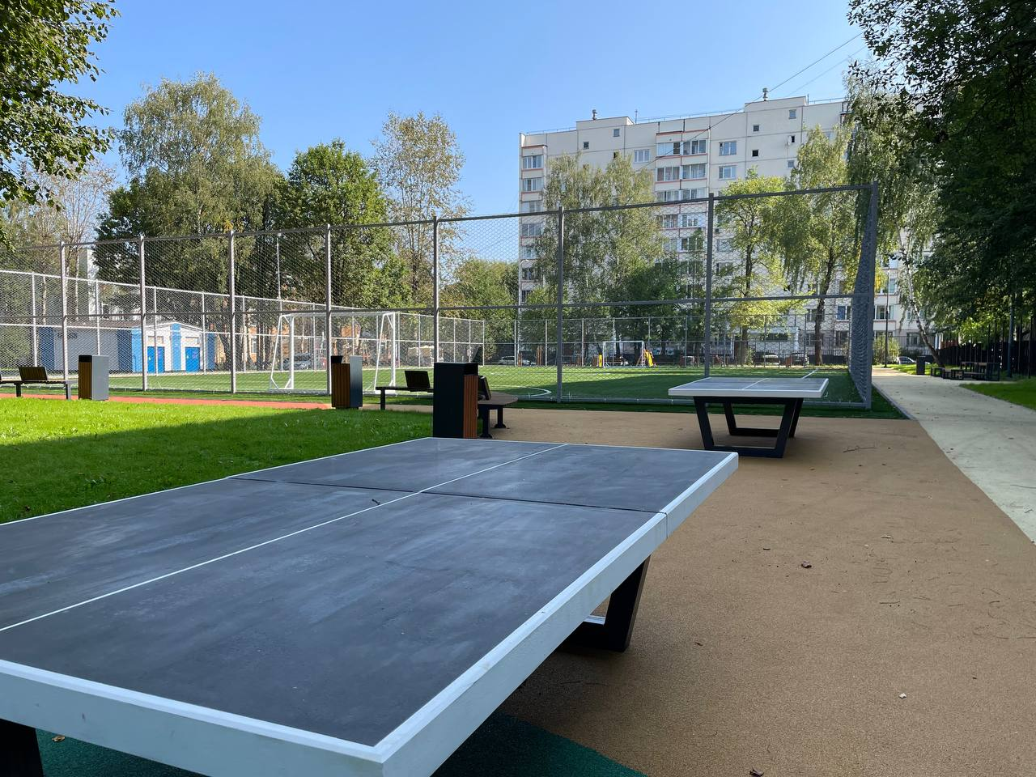
Благоустройство ГБОУ Школы №1795 города Москвы
Открытое шоссе, д. 23А
- устройство 2-х детских площадок для разных возрастных групп;
- устройство 2-х спортивной зоны;
- устройство 1-ой обучающей зоны (автогородок);
- устройство 69-и парковых МАФ (лавочки, скамейки, ТБО);
- устройство 33-х спортивных МАФ;
- устройство 11-и детских МАФ;
- устройство асфальтового покрытия тротуаров – 1053,9 кв.м.;
- устройство асфальтового покрытия проездов – 2864,6 кв.м.

Slide 13
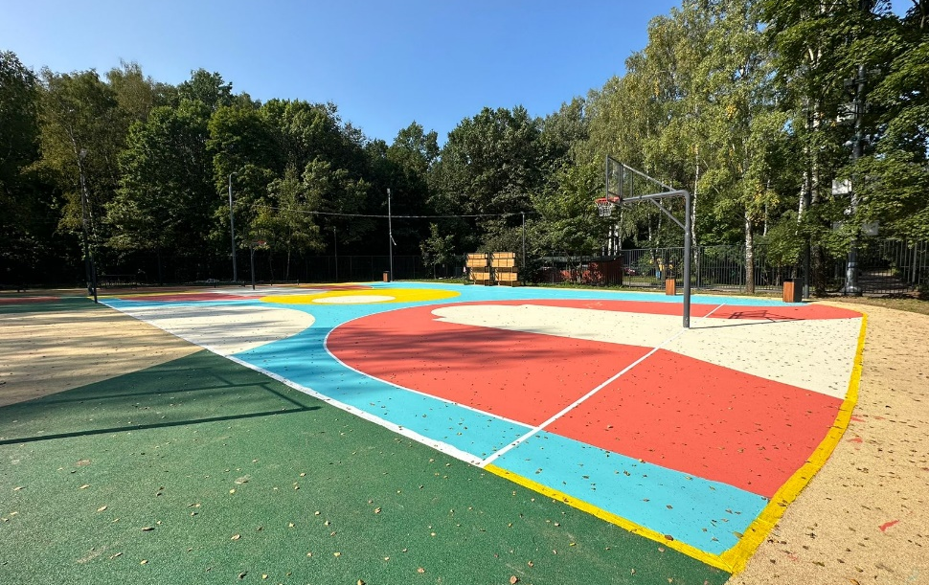
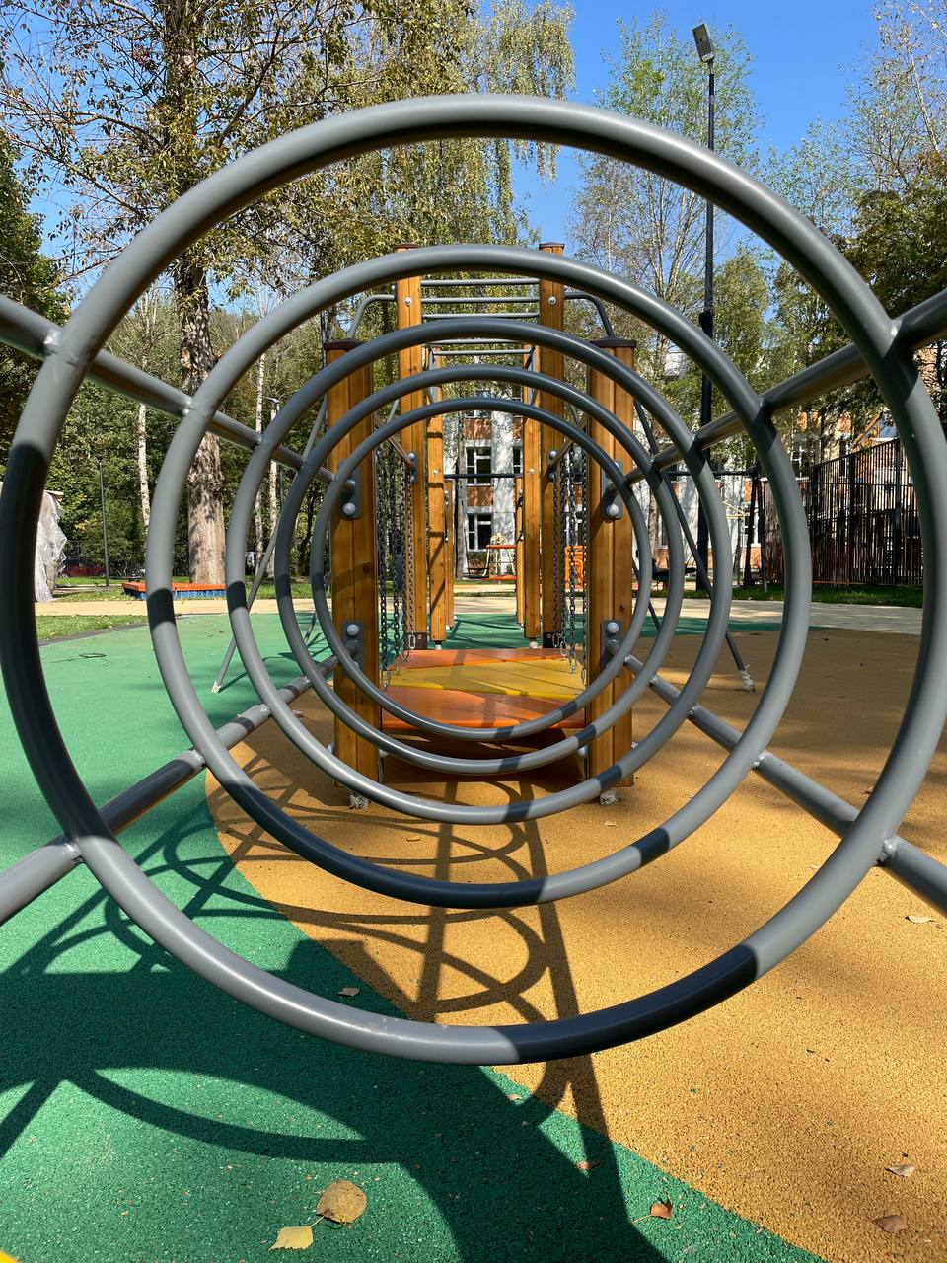
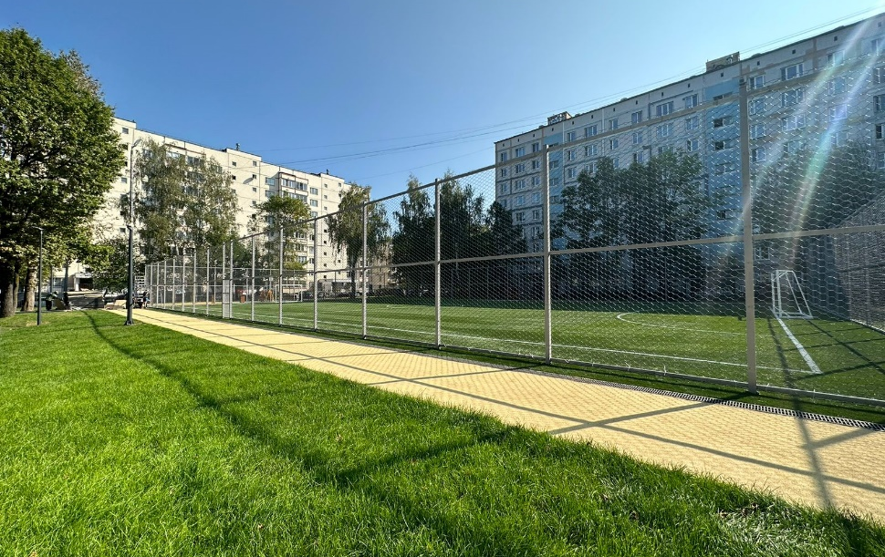
Благоустройство ГБОУ Школы №1795 города Москвы
Открытое шоссе, д. 23А
- устройство асфальтового покрытия отмостки – 261,9 кв.м.;
- устройство резинового покрытия – 1827,8 кв.м.;
- устройство газонного покрытия – 4091,4 кв.м.;
- устройство цветников – 174 кв.м.;
- устройство опор освещения – 30 шт.;
- устройство ливневой канализации – 88,5 п.м.;
- устройство новых водосточных решеток – 5 шт.;
- устройство нового ограждения – 601 м.;
- посадка 8-ми крупномерных деревьев (липа – 3, дуб красный -5)

Slide 14
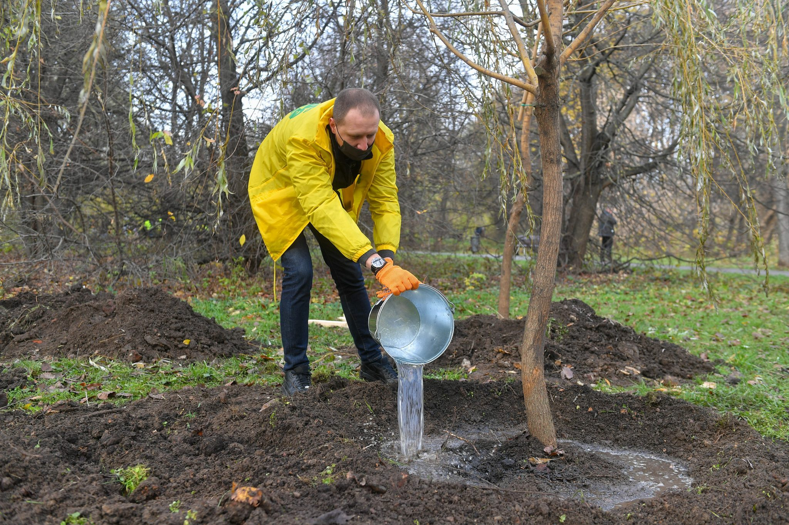
Программа «Миллион деревьев»
На дворовых территориях района были высажены туи в количестве - 112 деревьев.

Slide 15
Программа безопасности дорожного движения
В 2023 году, в рамках безопасности дорожного движения выполнены работы с учетом маломобильных групп населения:
- установка полусфер - Открытое шоссе, д.18, стр.7;
- обустройство 2-х нерегулируемых пешеходных переходов ;
- установка пешеходных ограждений - Остановка общественного транспорта «Тагильская»
- установка искусственных неровностей и дорожных знаков «Дети»;
- установка бортового камня и устройство газона;
- обустройство 2-х нерегулируемых пешеходных переходов - ул. Тагильская пересечение с ул. Николая Химушина
- разграничение пешеходной и парковочной зон - ул. Тагильская, вл.4, стр.15;
- установка дорожных знаков «Остановка запрещена», «Работает эвакуатор»;
- обустройство нерегулируемого пешеходного перехода;
обустройство 3-х нерегулируемых пешеходных переходов,
перенос ООТ "Открытое шоссе" - НП «Лосиный остров»;
- Устройство ИДН – (Тагильская ул., дом 4А);
- Устройство дополнительных парковочных мест для маломобильных граждан - Открытое шоссе, 23А (проезд от ул. Лосиноостровская до Открытого шоссе, д.29).

Slide 16
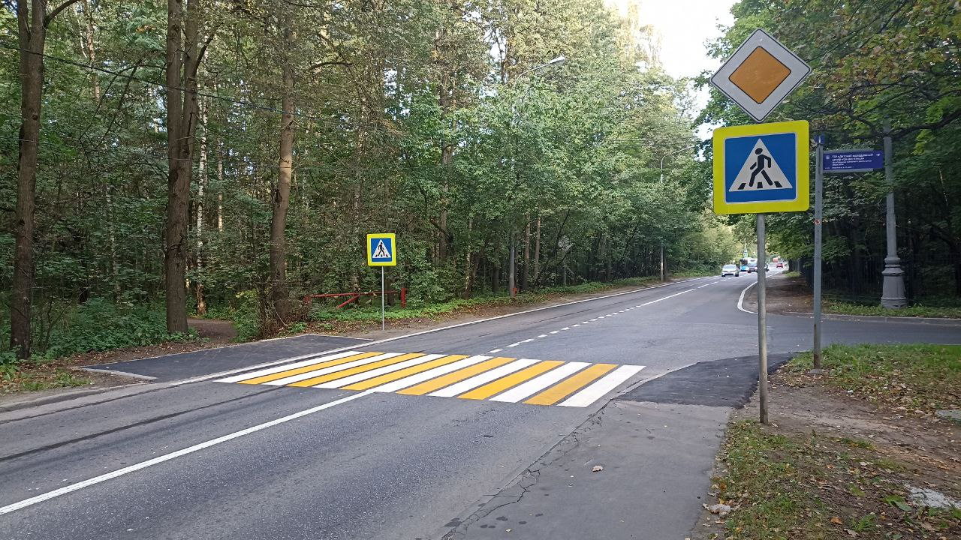
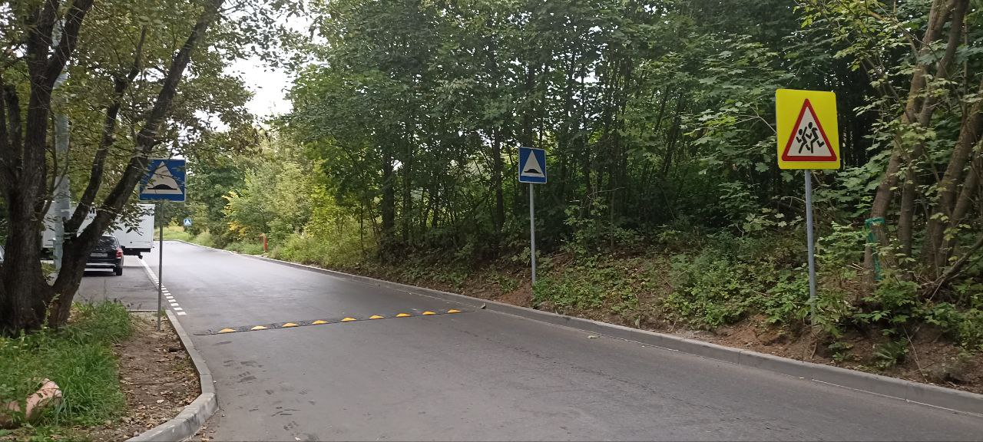
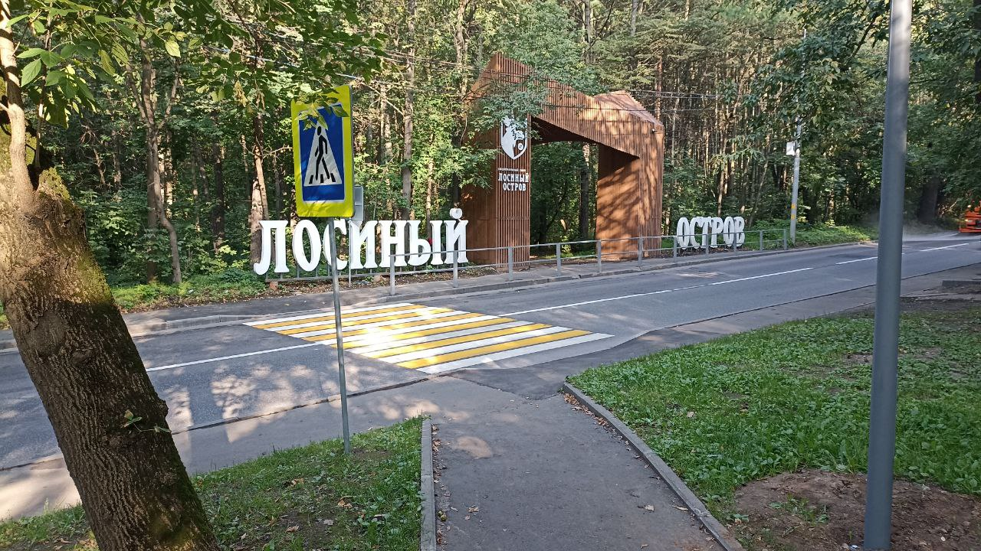
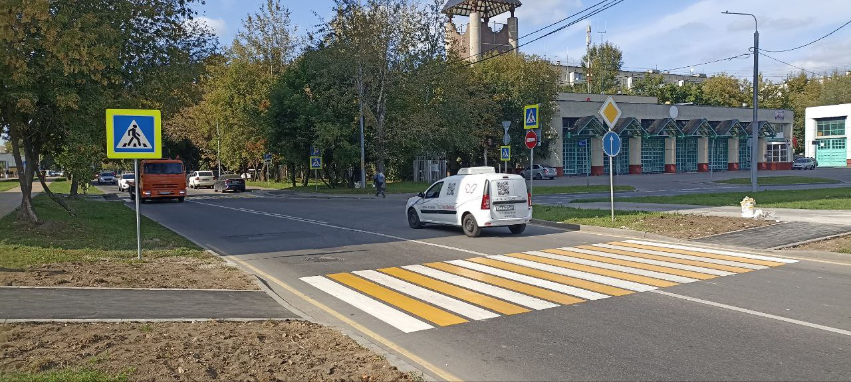
Программа безопасности дорожного движения

Slide 17
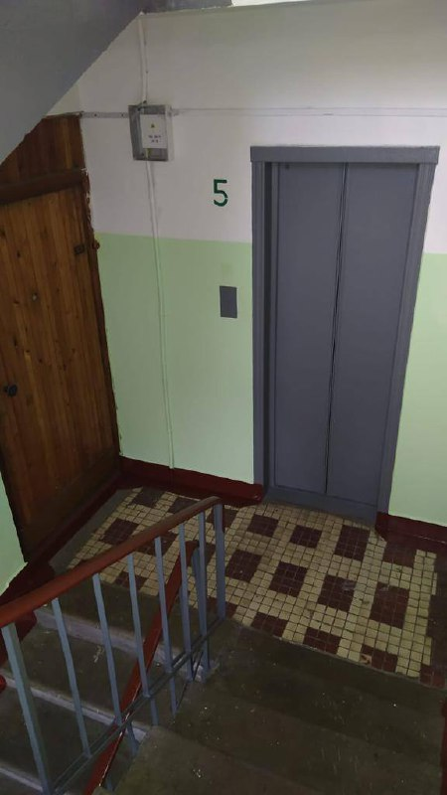
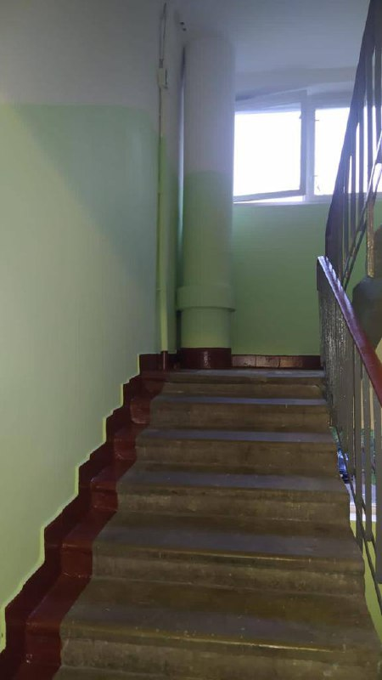
Работы по ремонту и обслуживанию МКД
2023 год
Ремонт подъездов
Кол-во МКД | Кол-во подъездов
17 | 65

Slide 18
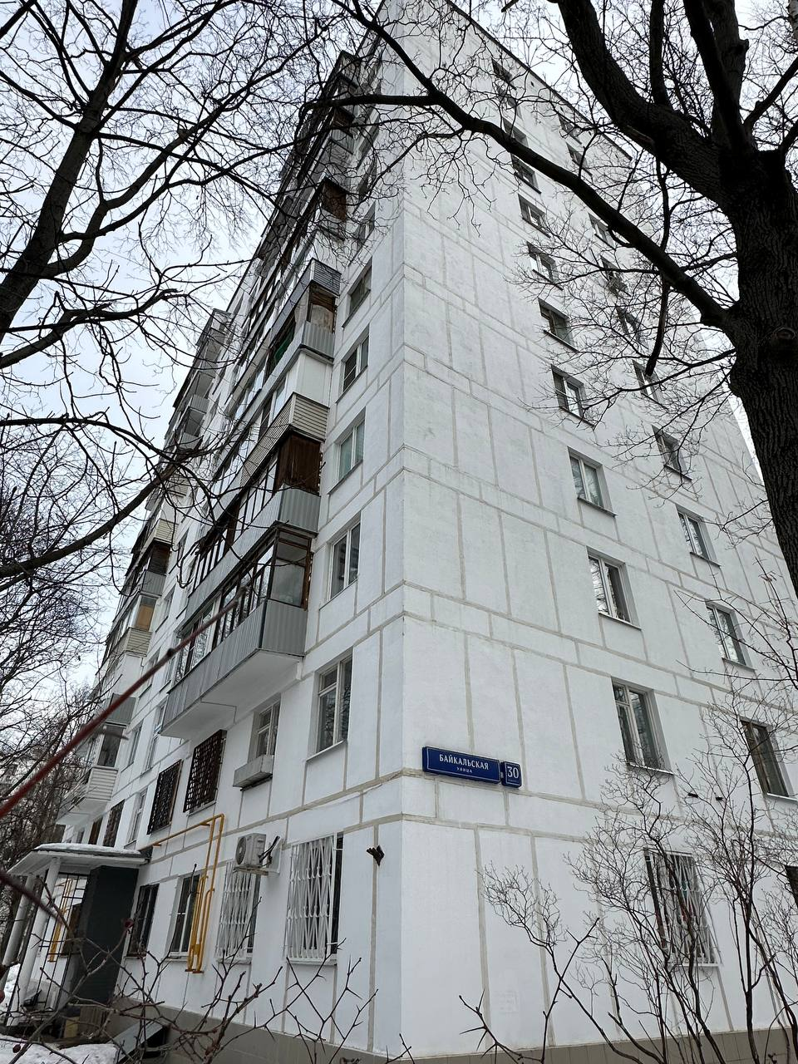
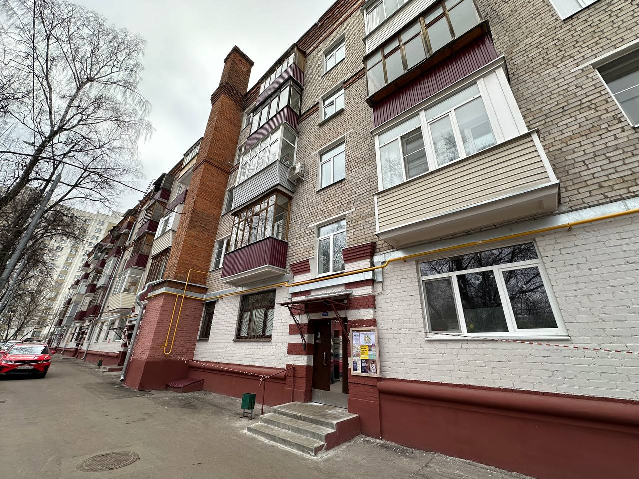
Капитальный ремонт
Всего в 2023 году силами ГБУ «Жилищник района Метрогородок» выполнены работы по капитальному ремонту 5 МКД (11 систем).
Ул. Байкальская, д.30, к.3
Алымов переулок, д.13

Slide 19
Выявление самовольного строительства и незаконно размещенных некапитальных объектов
Гаражи | Некапитальное строительство
Гаражные объекты – 31; Ангар 263.9 кв.м | Строительные бытовки, грузовые контейнеры – 11 ед.; Бетонное ограждение 200 п.м.

Slide 20
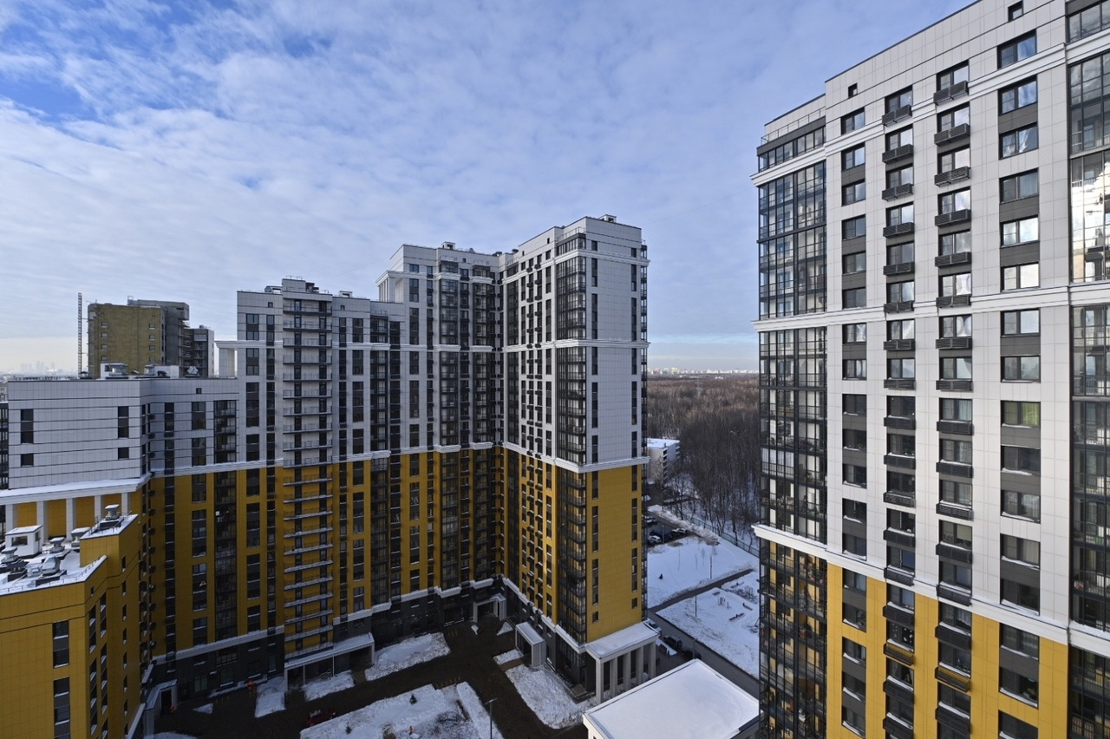
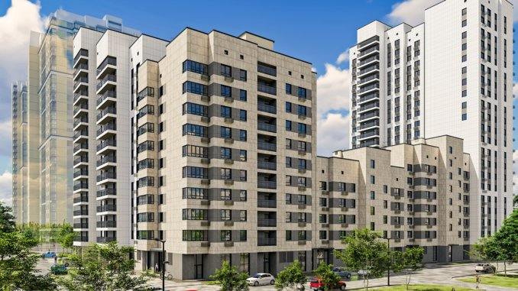
Реновация
Строительство по Программе реновации:
- Завершено строительство: Открытое шоссе, д.30 - 924 квартиры, 275 м/мест – ввод в эксплуатацию: 30.06.2023 (ведется заселение/отселение 13 МКД).
- Ведется строительство многоквартирных домов по адресу:
- Открытое шоссе, вл.28/3 - 343 квартиры, 101 м/место – планируемый срок сдачи 3-й квартал 2024 года.
- Открытое шоссе, вл.26/3 - 62 квартиры, 34 м/место – планируемый срок сдачи 4-й квартал 2024 года.

Slide 21
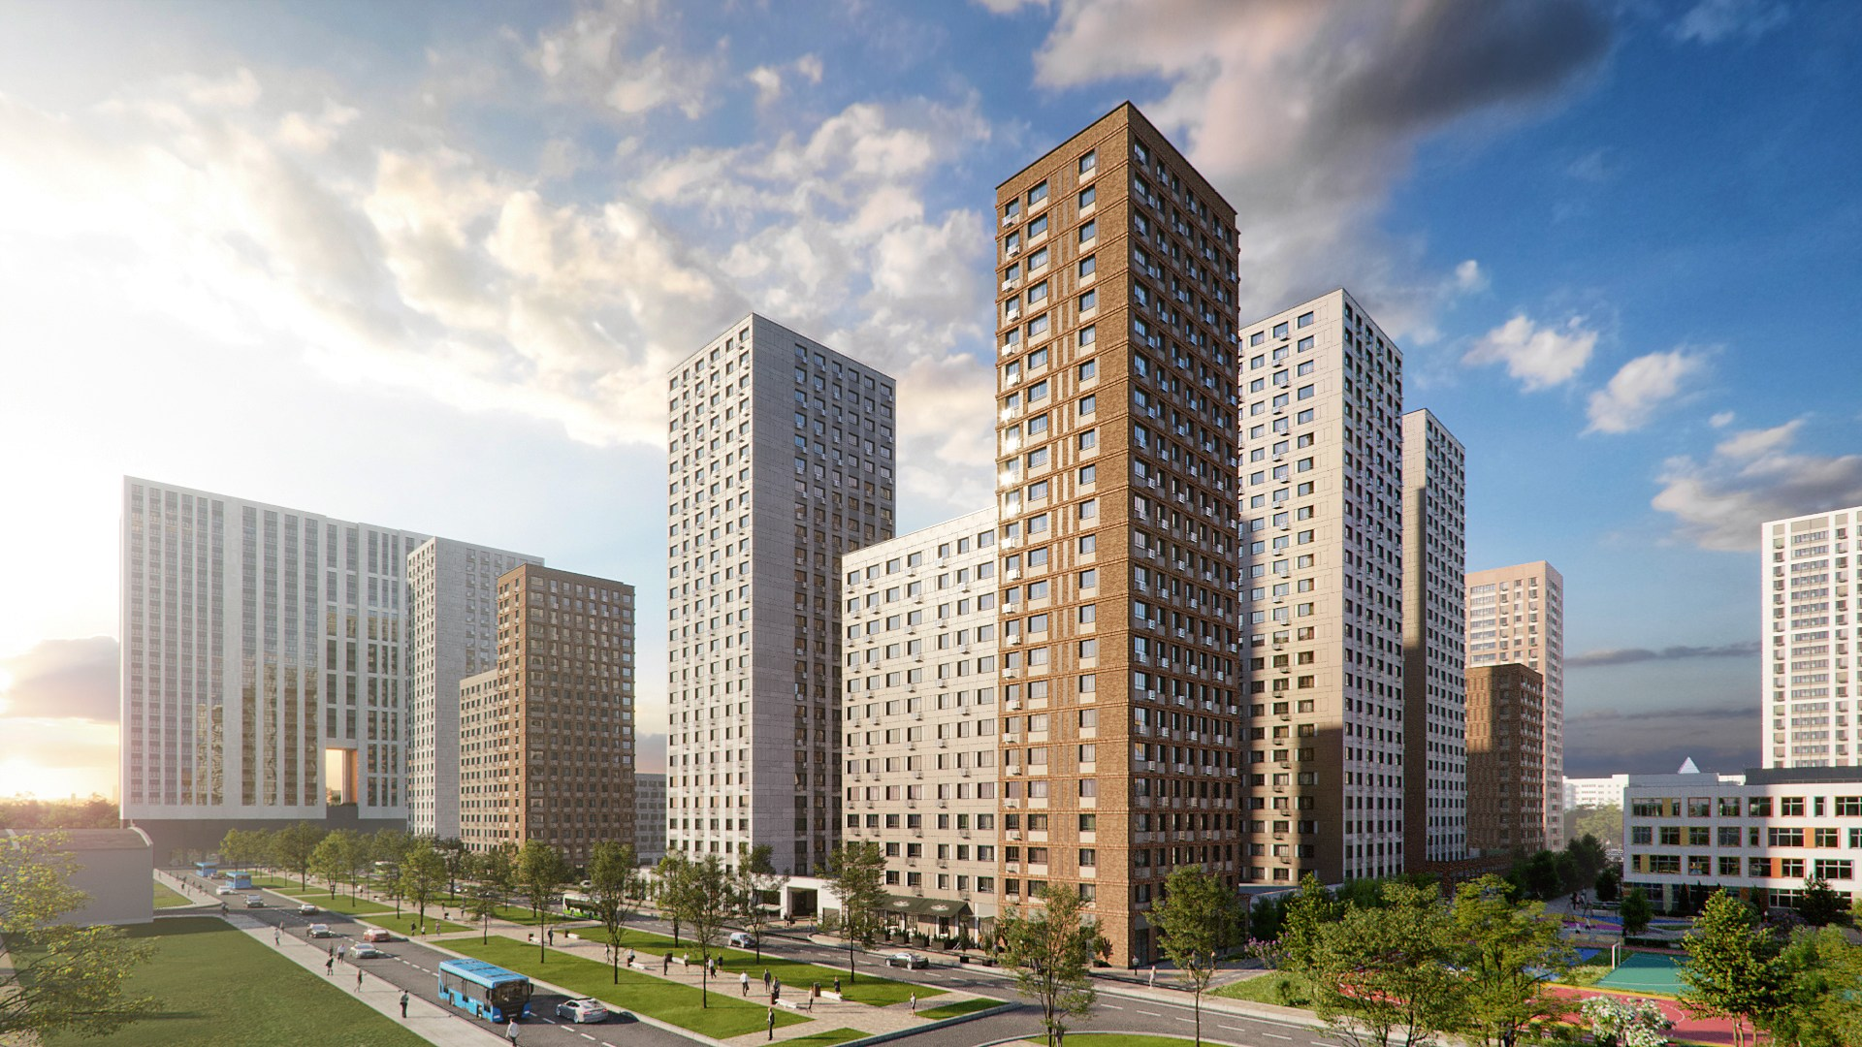
Строительство
Ведутся работы:
- 3 очередь в стадии завершения строительства Тагильская 4, корп.1 , корп. 2 - 1351 квартир, 291 м/место, ДОО на 150 мест -, планируемый срок сдачи май-июнь 2024 года.
- 4 очередь: - 1394 квартир, дошкольная образовательная организация ДОО на 150 мест - планируемый срок сдачи: декабрь 2025;
- 5 очередь: Школа на 1000 мест срок реализации – март 2025.

Slide 22
Оказание материальной помощи льготным категориям граждан
№ | Мероприятие | Количество | Сумма, руб.
1 | Приобретение новогодних сладких подарков | 793 | 600878,00
2 | Приобретение новогодних билетов | 332 | 701100,00
3 | Подарочные наборы для льготных жителей района | 1184 | 630668,00
4 | Оказание социально бытовых услуг (бассейн) | 1332 | 400000,00

Slide 23
Работа Комиссии по делам несовершеннолетних и защите их прав
За 2023 год в Комиссию поступило 63 протокола об административных правонарушениях, 40 из них составлены в отношении родителей за неисполнение ими родительских обязанностей по содержанию, воспитанию и обучению своих несовершеннолетних детей.
Сумма штрафов, наложенных составила:
- на несовершеннолетних- 8 000 руб. АППГ - 59 500 руб.;
- на законных представителей – 10 300 руб. АППГ 16 500 руб.;
- в отношении иных лиц (вовлекших несовершеннолетнего к распитию или курению)– 1 500 руб. АППГ – 2 500 руб.

Slide 24

Развитие потребительского рынка и услуг на территории района Метрогородок
В 2023 году индивидуальными предпринимателями района приобретено 82 патента на общую сумму 8 868 032 руб. В сравнении с 2022 годом замечено небольшое снижение, связанное с выбором индивидуальными предпринимателями патентов, на вид деятельности, которые облагаются минимальным порогом оплаты патента. Например, оказание услуг перевозчика такси и оказание бытовых услуг населению.

Slide 25


Предупреждение и ликвидация чрезвычайных ситуаций и обеспечению пожарной безопасности района
В районе функционирует учебно-консультационный пункт, в плановом порядке проводятся занятие с неработающим населением, организациями района по вопросам поведения при пожарной безопасности и чрезвычайных ситуациях.
Сотрудниками ОПОП совместно с представителями отдела МВД России по району Метрогородок г. Москвы и 1РОНПР ВАО ГУ МЧС России по г. Москве постоянно проводятся встречи с жителями района входящими в «группу риска».

Slide 26
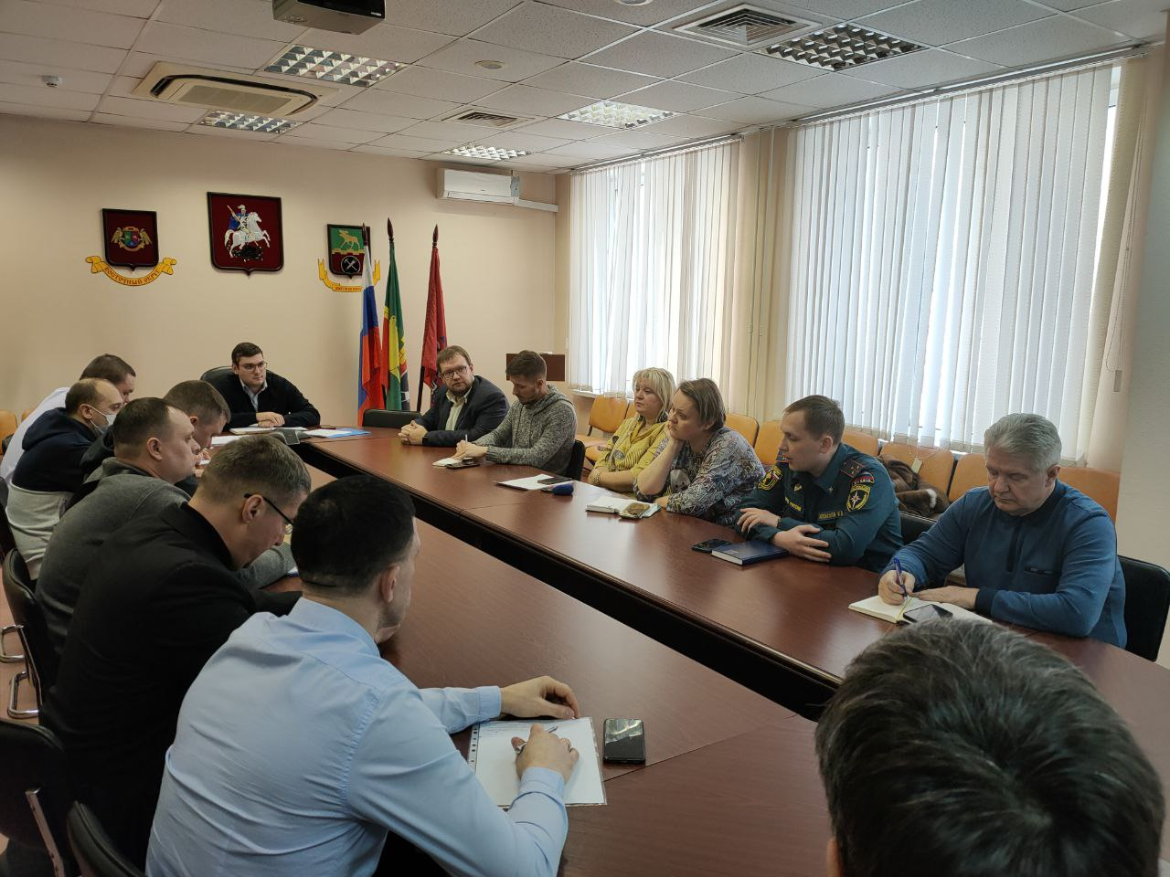
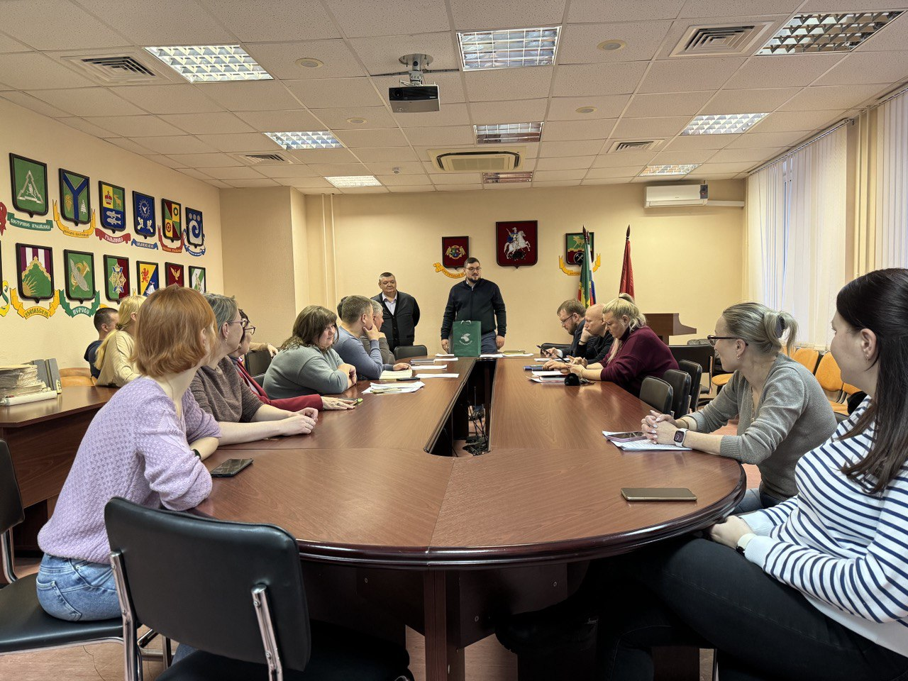
Работа постояннодействующей рабочей группы управы района Метрогородок города Москвы по вопросам профилактики терроризма.
В ежедневном режиме сотрудниками управы и управляющей компании ГБУ «Жилищник района Метрогородок» осуществляется комиссионная проверка всех подвальных и чердачных помещений жилого фонда, а также работоспособность домофонов и запирающих устройств подъездов МКД с составлением актов.

Slide 27

Информация по подготовке и проведению призыва граждан на военную службу
В 2023 году проведено 12 заседаний призывной комиссии района, где осуществлялся профессиональный отбор граждан, подлежащих призыву на военную службу по видам Вооруженных Сил, родам войск, воинским формированиям и органам. В 2023 году было призвано: весенний призыв – 18 человек, осенний призыв - 28 человек при плане 25 человек из числа лиц призывного возраста, проживающих на территории района.

Slide 28
Взаимодействие управы с жителями района

